Slide 1
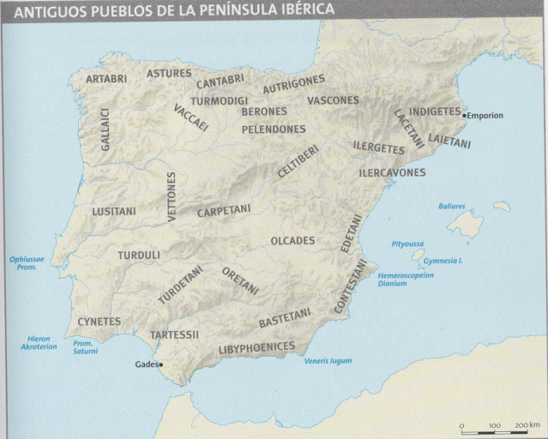
OS POBOS PRERROMANOS NA PENÍNSULA IBÉRICA
(pobos do sur e do levante, meseteños e do occidente peninsular)

Slide 2
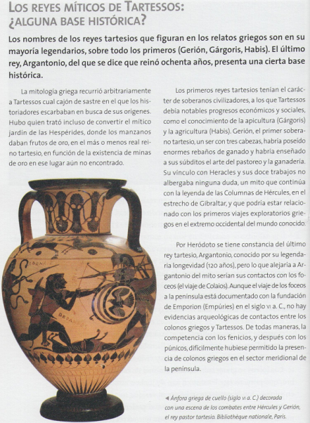
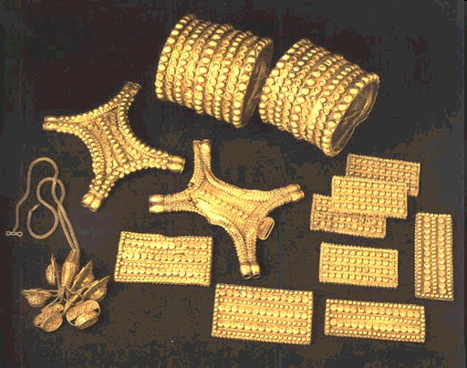
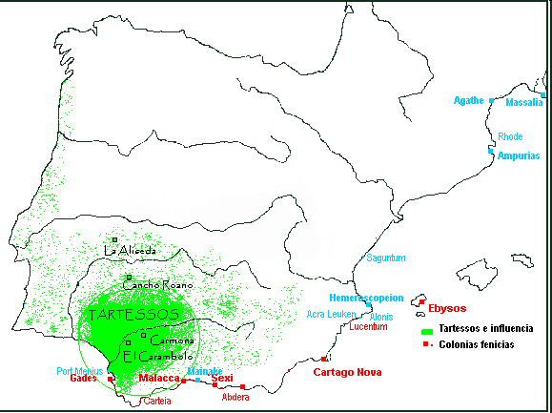
Pobos prerromanos: Concepto
Os historiadores agrupan baixo o concepto de pobos prerromanos a aqueles que habitaban a península ibérica e que entraron en contacto con Roma.
Aceptando este criterio, non sería correcto incluír a pobos e culturas xa desaparecidas cando iniciaron a conquista os romanos, caso de Tartessos.

Slide 3
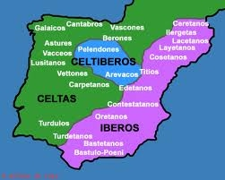
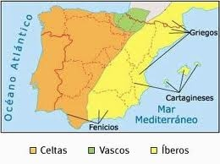
Cronoloxía:
Os pobos prerromanos peninsulares desenvolvéronse durante a Idade do Ferro (século X/IX a.C. - 218 a.C.)
Sobre o substrato indíxena do Bronce final, recibiron influencias mediterráneas das colonizacións fenicia, grega e cartaxinesa, así como da céltica centroeuropea.

Slide 4
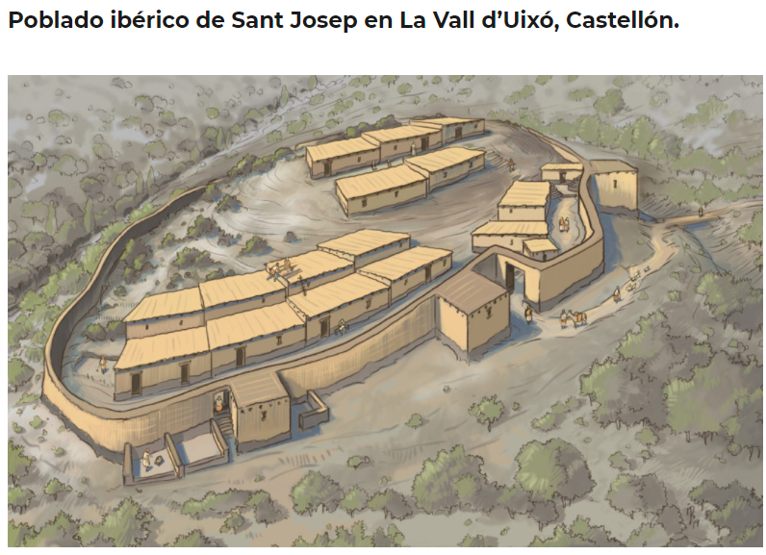
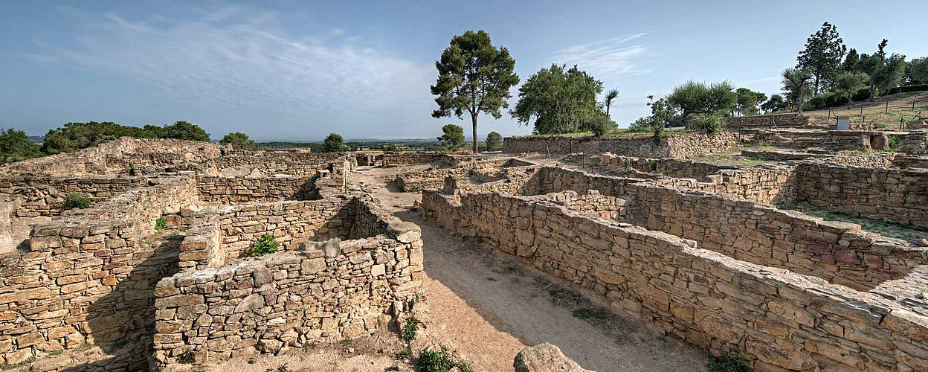
Trazos xerais:
Habitaron en poboados fortificados
Mantivéronse independentes sen chegar a formar unha unidade política superior.
Moitos dos seus trazos podemos coñecelos grazas ás descricións que deles fixeron os historiadores gregos e romanos (Strabon, Mela, Plinio...).
Poboado ibérico de Ullastret

Slide 5
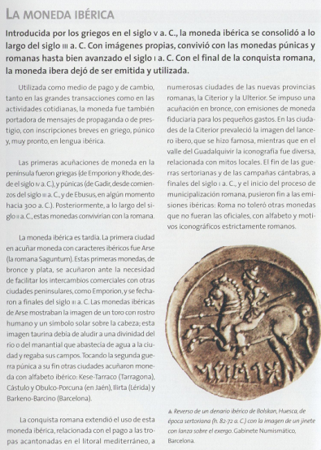
1- Pobos do sur e do levante:
Pobos autóctonos (turdetanos, ilerxetes...) que evolucionaron influenciados polos colonizadores gregos e fenicio-púnicos dando orixe á
Cultura ibérica.
Os seus poboados presentan unha
planificación urbanística
Algúns deses pobos posuían:
escritura e moeda.

Slide 6
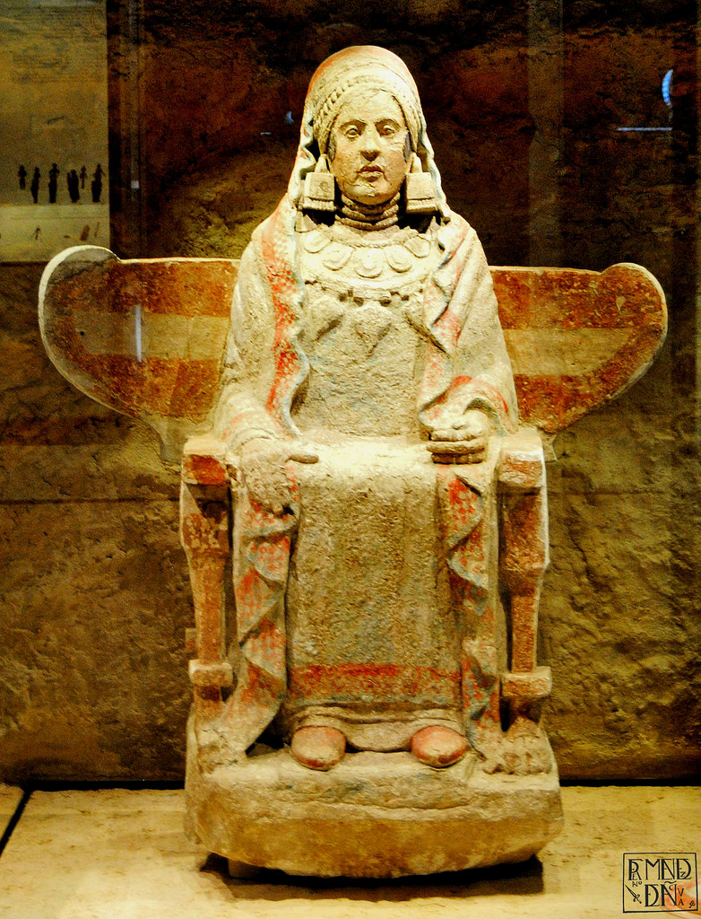
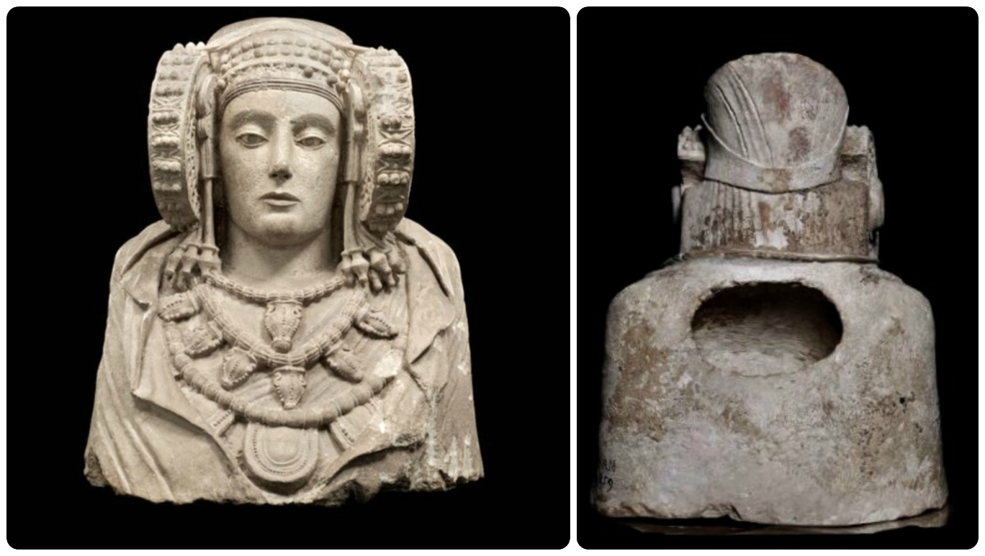
Manifestacións artísticas:
Destacan as
tumbas e os seus enxovais,
así como
as esculturas funerarias
- Dama de Elxe
- Dama de Baza.

Slide 7
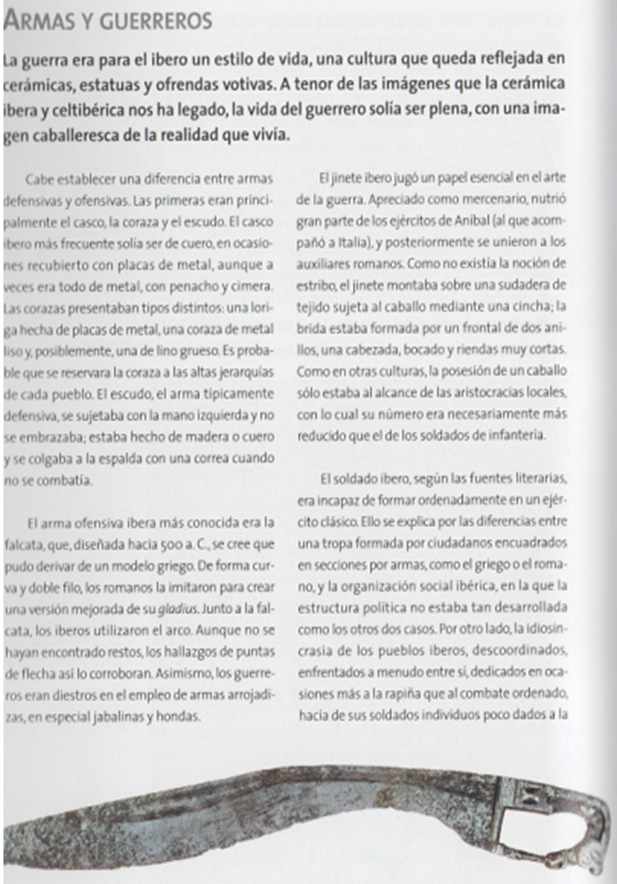
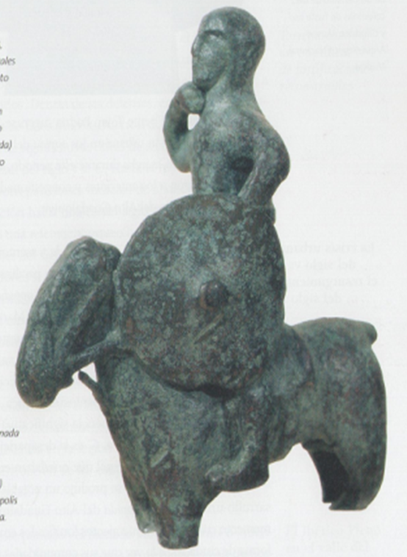
Entre os séculos V-III a.C. alcanzaron un
grande desenvolvemento social e político
con elites que controlaban a economía e a forza militar e que actuaban a modo de monarcas.
No século III a.C., estes pobos caeron primeiro baixo o dominio dos cartaxineses e despois dos romanos.

Slide 8
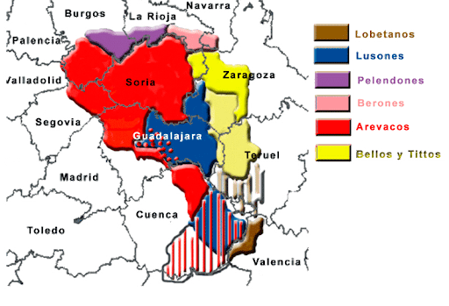
2- Pobos da Meseta:
- Nos pobos indíxenas do
interior da Meseta
É apreciable
a tradición indoeuropea e céltica
No curso alto do río Douro e no medio do Ebro
tamén se detecta a
influencia ibérica,
polo que se denomina
cultura celtibérica

Slide 9
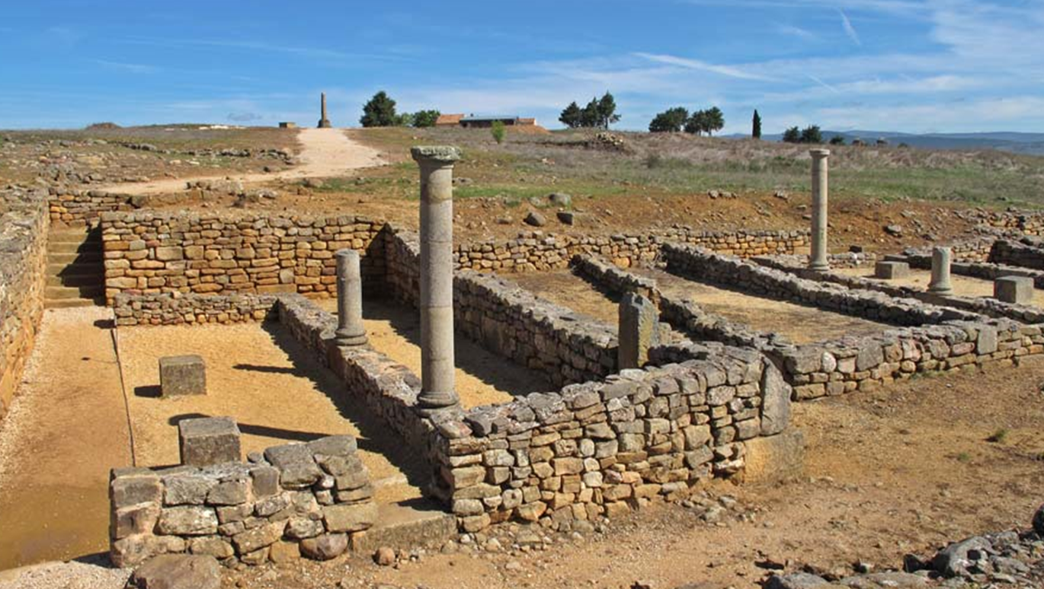
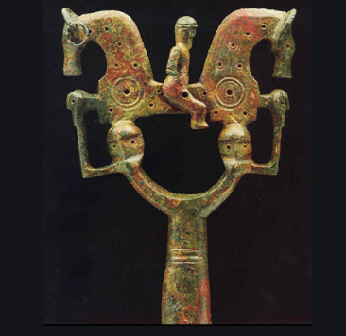
O hábitat se instala en poboados fortificados
Os seus habitantes practican a agricultura de cereal e a gandaría ovina
Ruínas de Numancia
Destacan no dominio da
. Metalurxia do ferro

Slide 10
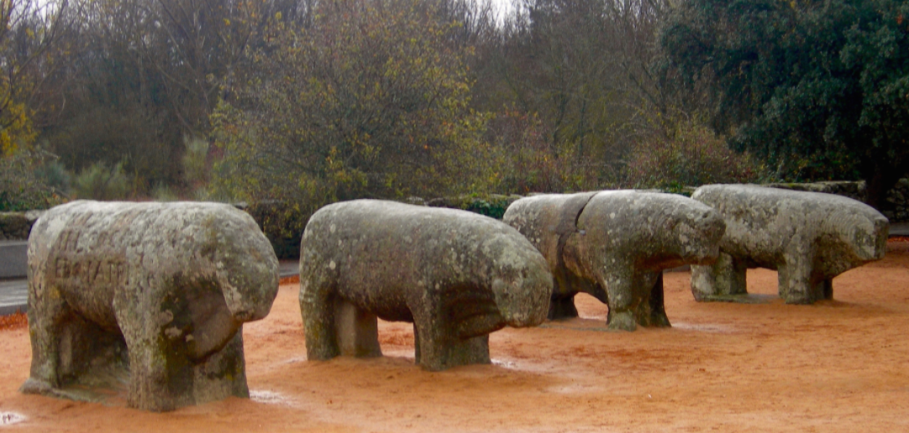
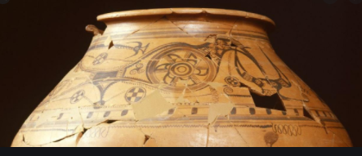
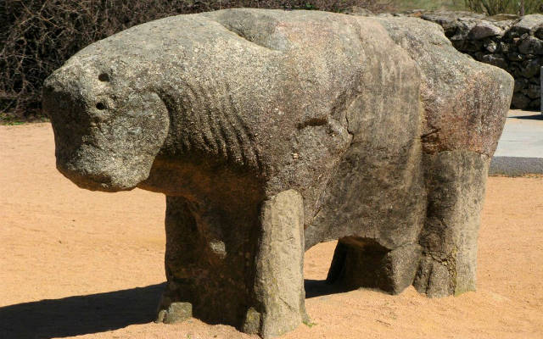
Manifestacións artísticas:
Dominio da
cerámica pintada con variadas escenas,
A escultura é ruda e pouco realista
(Touros de Guisando).

Slide 11
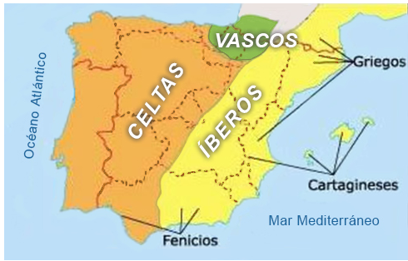
3- Pobos do norte e do occidente:
No Norte:
ademais dos cántabros e ástures, destacaron
os vascóns: pobo illado xeográfica e culturalmente no que destaca a existencia dunha lingua propia e diferenciada de todas as demais

Slide 12
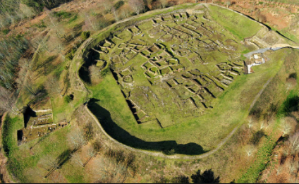
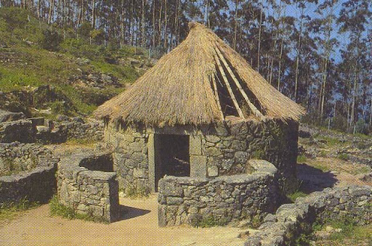
No noroeste (co límite leste no río Sella e no sur no Douro) desenvolveuse a
cultura castrexa,
así chamada polo seu poboado característico: o castro*.
Estaban emprazados tanto no cumio dos outeiros como nas chairas e penínsulas.
O conxunto das vivendas, construídas en pedra e a maioría de planta redondeada estaban
protexidos por defensas ( murallas terreiras, foxos, terrapléns).
,

Slide 13
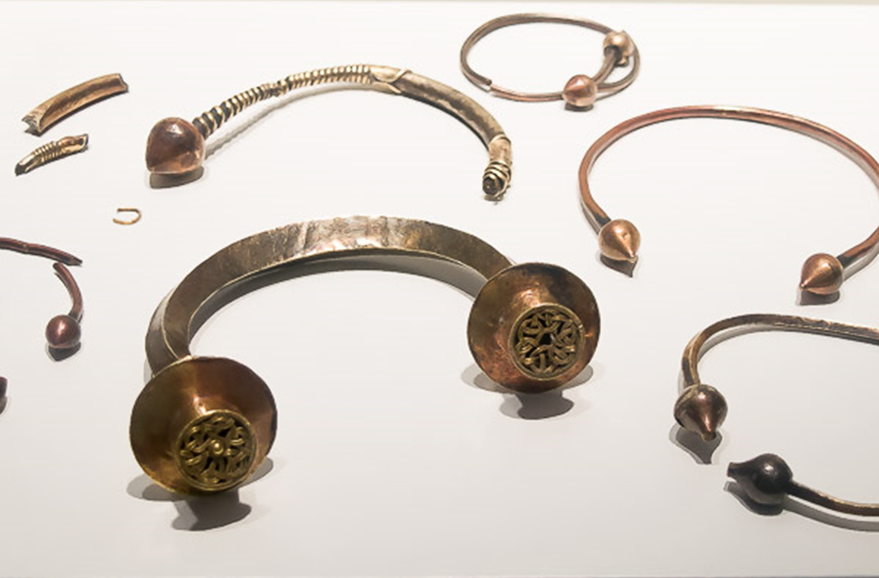
Non tiñan escritura
A economía era basicamente
agraria e gandeira,
alcanzando un notable desenvolvemento
- a minaría e
a metalurxia.

Slide 14
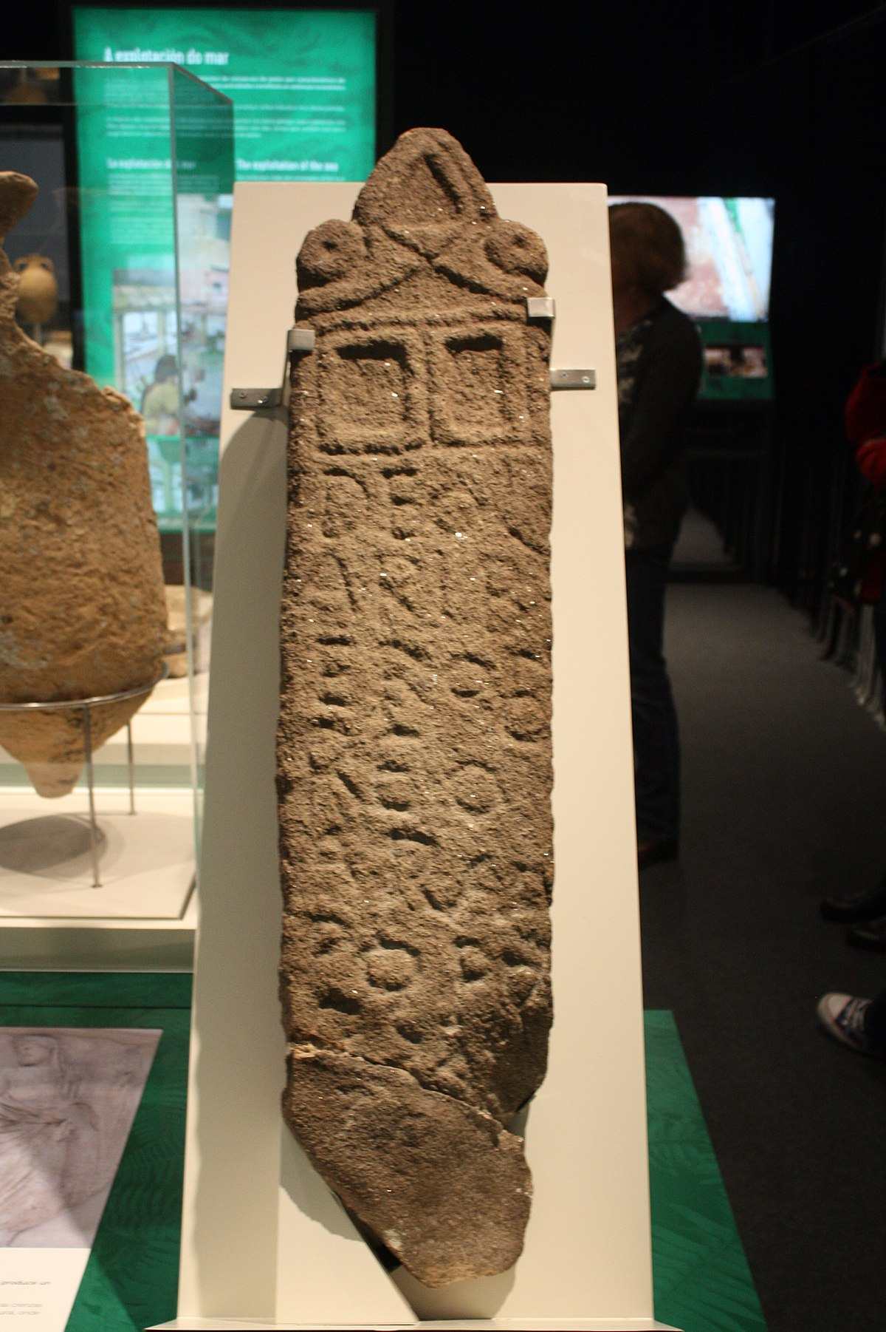
Manifestacións culturais:
Elaboraron unha rica e variada ourivería
(torques, arracadas, diademas)
que contrasta coa
escultura en pedra, de menor perfección.
Coñecemos pouco do seu panteón (divinidades) e menos dos seus ritos funerarios.
Ara adicada ó deus Berobreo. O Facho

Slide 15
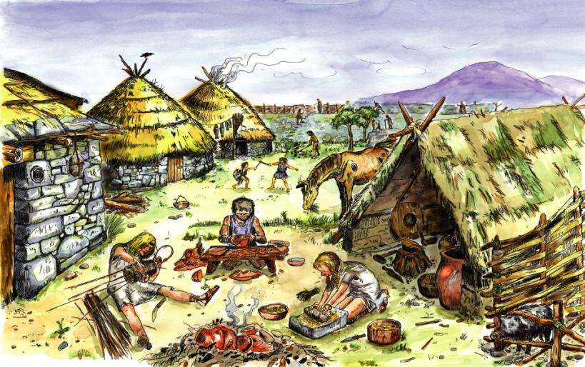
Esta cultura castrexa evolucionará ao entrar en contacto con Roma dando lugar á
cultura galaico-romana.

